Slide 1
A négy évszak
Kriston Henriett
Felkészítő tanár: Mécsei Dániel
Zsigmondy Vilmos Gimnázium és Informatikai Szakközépiskola
2510 Dorog, Otthon tér 3.

Slide 2
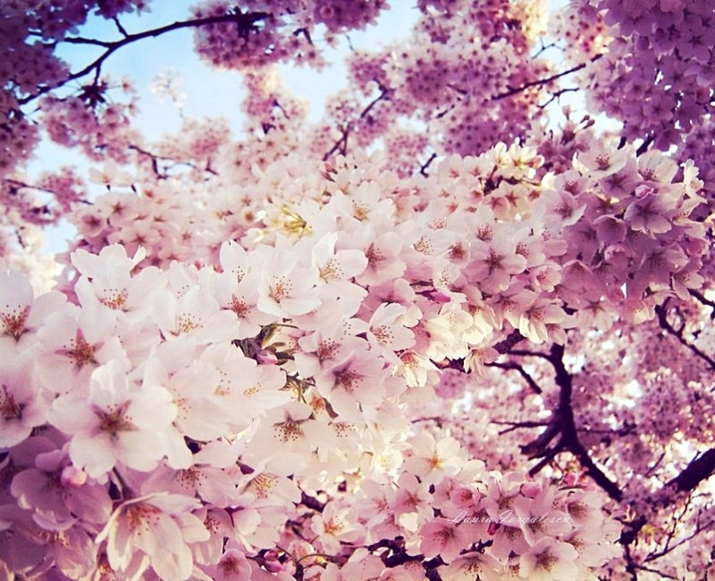
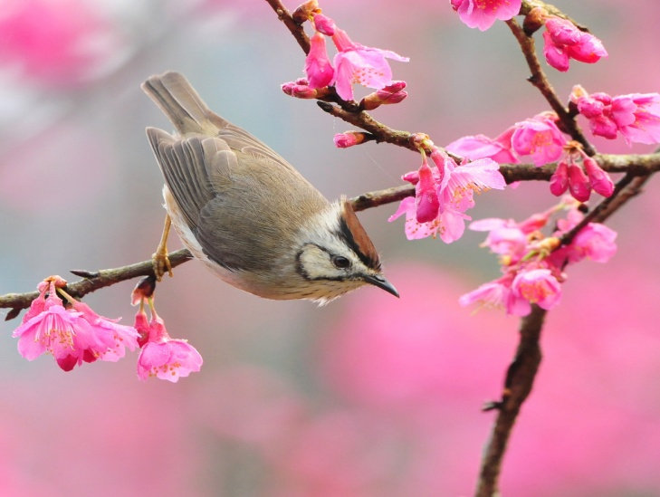
Tavasz
A tavasz a mérsékelt éghajlat egyik évszaka. Trópusi, illetve száraz égövi tájakon nem létezik. Tavasszal felélénkül az élet, virágba borulnak a növények, kizöldellnek az erdők és a mezők. A Föld északi féltekéjén március, április és május, míg a Föld déli féltekéjén szeptember, október és november a tavasz hónapjai.
A csillagászati tavasz a tavaszi napéjegyenlőségtől a nyári napfordulóig tart, tehát az északi féltekén közelítőleg március 21. – június 21., a déli féltekén pedig közelítőleg szeptember 23. – december 21. közé esik.
Ez az az időszak, mikor emelkedik az átlaghőmérséklet, hosszabbodni kezdenek a nappalok, és szeszélyessé válik az időjárás.

Slide 3
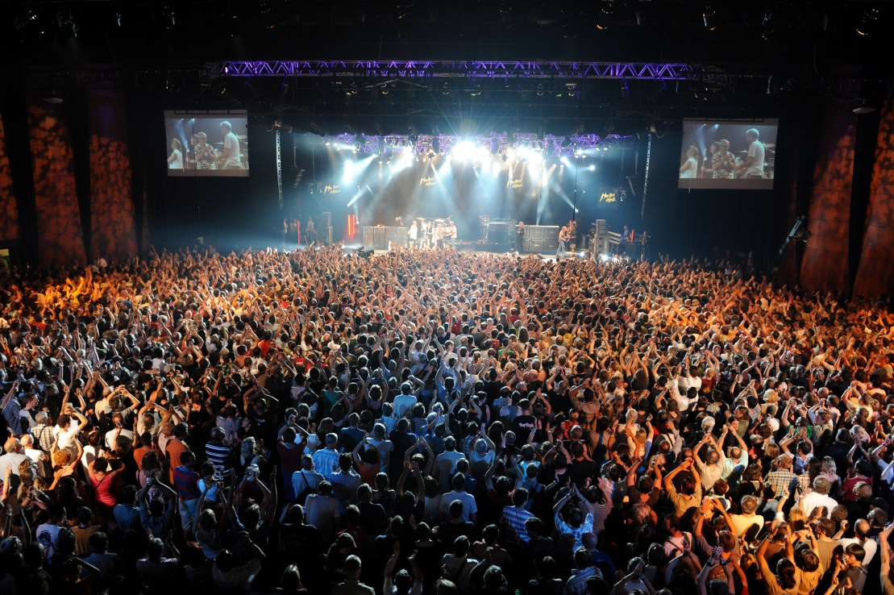
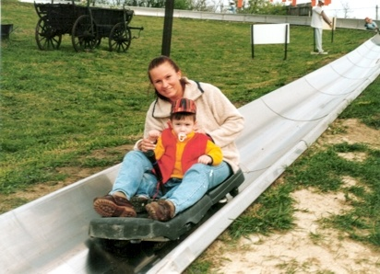
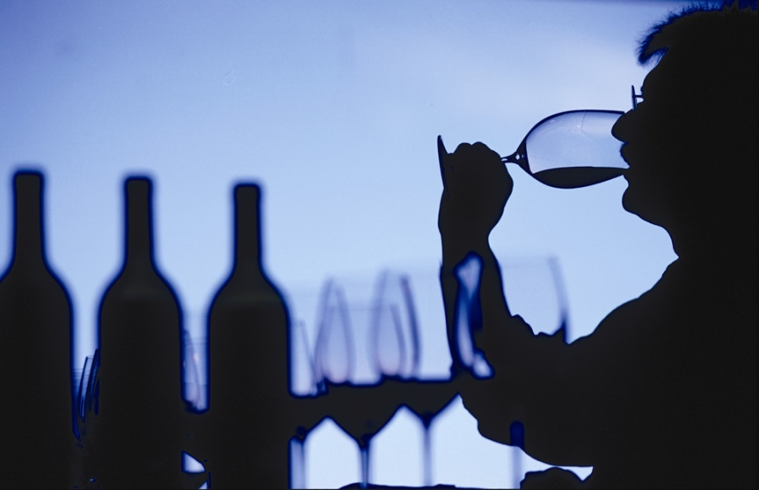
Tavaszi programok
Fesztiválok
Bobozás
Állatkert
Borkóstolások

Slide 4
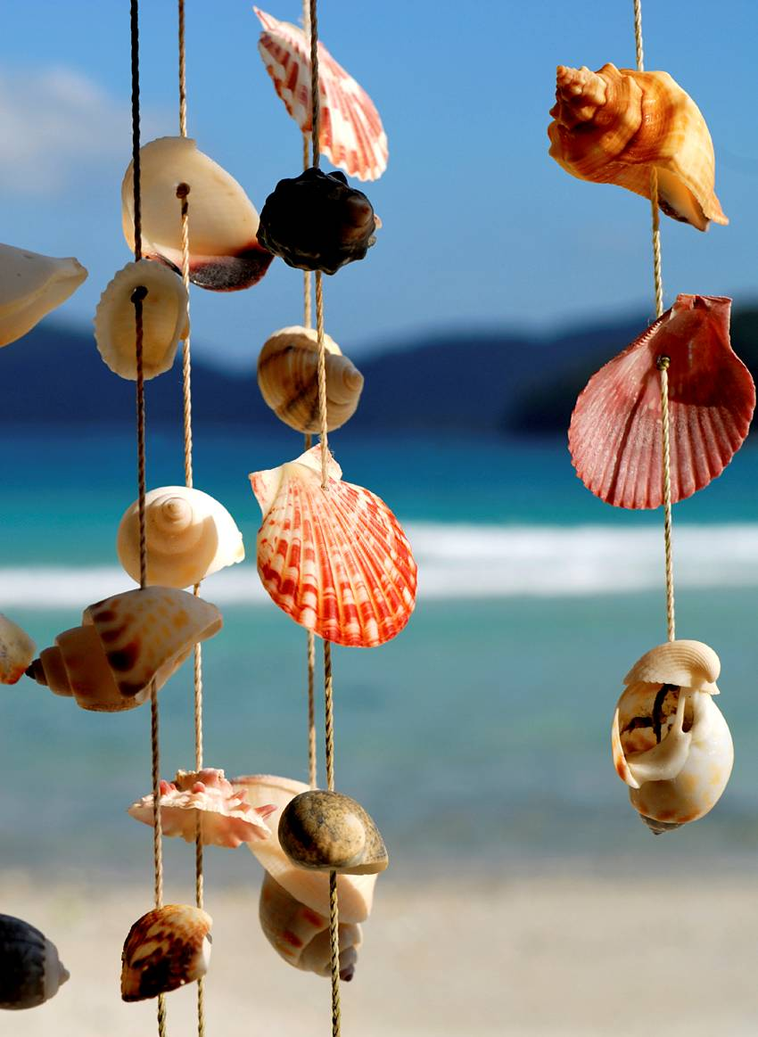
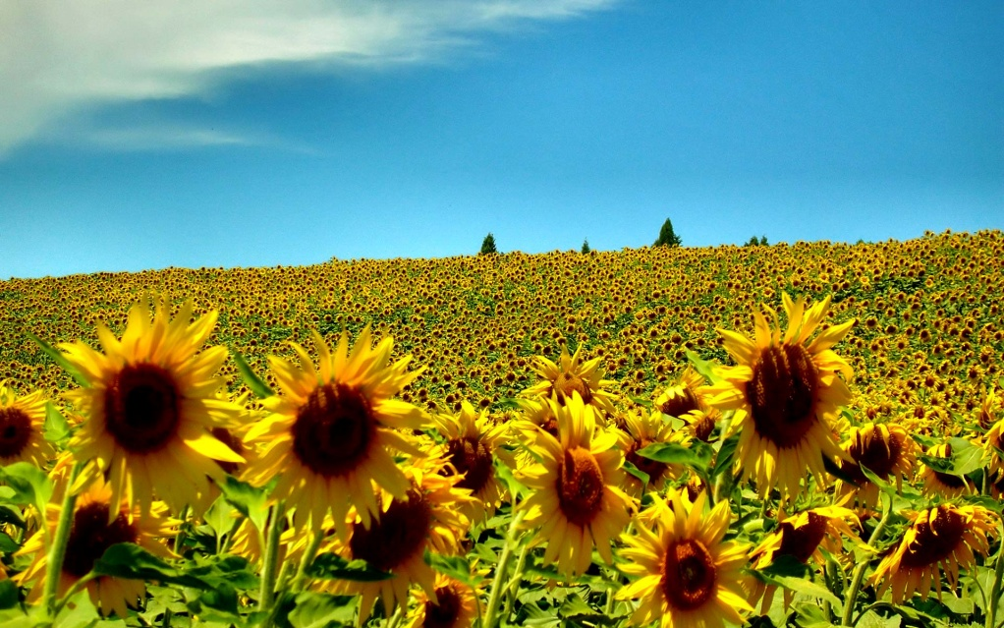
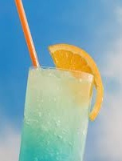
Nyár
A nyár a mérsékelt égöv egyik évszaka, a leghosszabb nappalok és a legmelegebb időjárás jellemzi, időben a tavasz és az ősz között helyezkedik el. Trópusi, illetve száraz égövi tájakon nem létezik.
Az egyes évszakok kezdete kultúráktól függően változó, csillagászati és az adott területi meteorológián alapul. Általában amikor a déli féltekén nyár van, az északin tél, és fordítva. A trópusi és szubtrópusi területeken az esős évszak nyáron következik be, ekkor trópusi ciklonok alakulnak ki és vándorolnak a trópusi és szubtrópusi óceánok felett. A kontinensek belsejében viharok hozhatnak jégesőt is délutánonként és esténként. Az iskolákban nyári szünet van a forró időjárás és a hosszabb napok előnyeinek kihasználására.

Slide 5
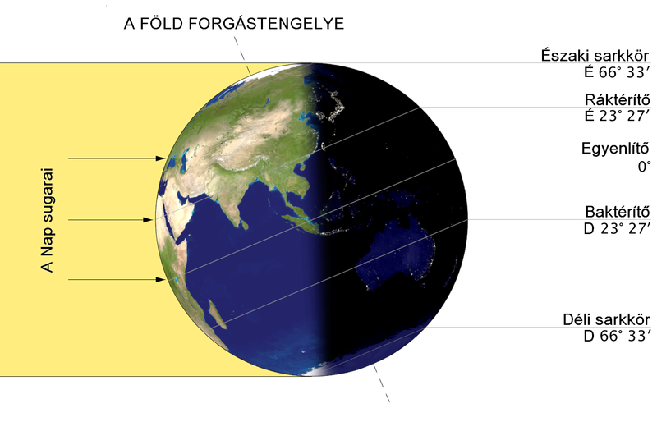
Nyári napforduló
Nyári napforduló az a pillanat, amikor a Föld forgástengelye a legkisebb szögben hajlik el a Nap sugaraitól. Az északi féltekén a nyári napfordulóig a Nap délről északra halad, utána pedig északról dél felé kezd mozogni, és az év leghosszabb nappalát adja.
A nyári napforduló az északi féltekén június 21-én van, a déli féltekén pedig december 21-én. A magyar népi szokások szerint már korábban is fontos ünnep volt, de a kereszténység felvétele óta Szent Iván napjához kötik a nyári napfordulót.

Slide 6
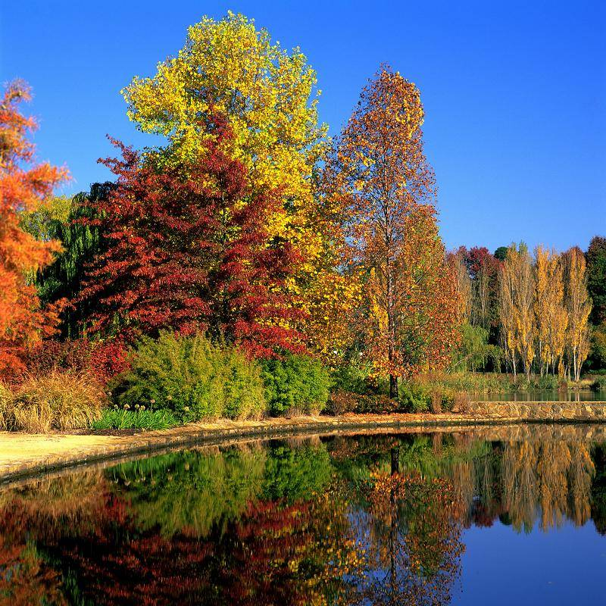
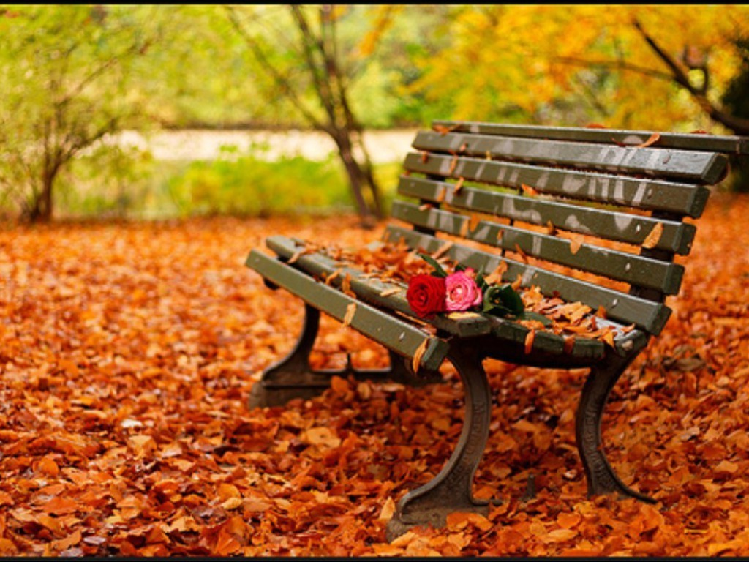
Ősz
Az ősz a mérsékelt égöv egyik évszaka. Trópusi, illetve száraz és hideg égövi tájakon nem létezik. Hagyományosan a legtöbb országban ősszel nyitnak az iskolák, indul a tanítás.
A Föld északi féltekéjén szeptember, október és november, míg a Föld déli féltekéjén március, április és május az ősz hónapjai.
A csillagászati ősz szeptember 23-ától december 22-éig tart.
Az ősz kezdetének (mint a többi évszaknak) három időpontja van:
a naptári ősz szeptember elsején kezdődik, az ősz hónapjainak (szeptember, október, november) figyelembe vétele miatt,
a meteorológiai ősz a lombhullató növények leveleinek elsárgulásával és az idő lehűlésével kezdődik,
a csillagászati ősz kezdete az őszi napéjegyenlőség napja: szeptember 23.

Slide 7
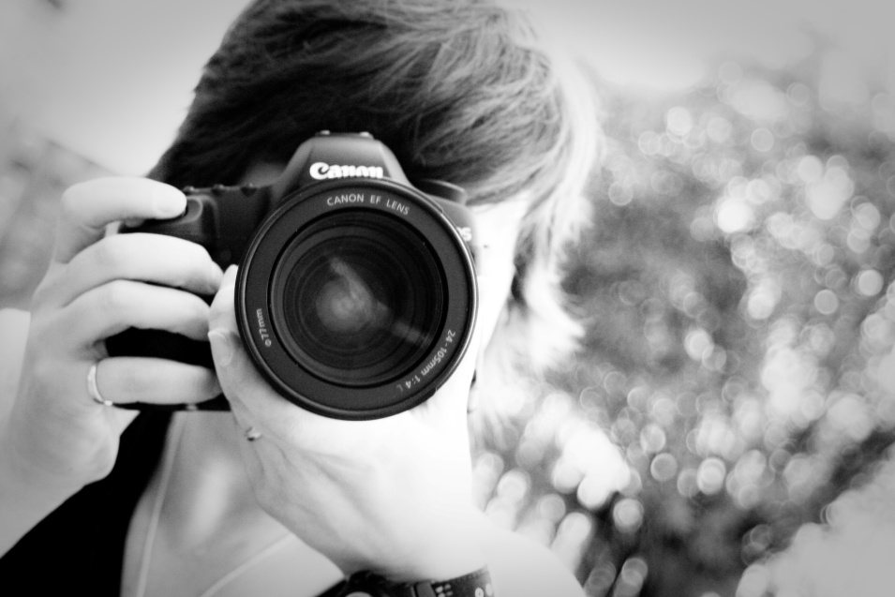
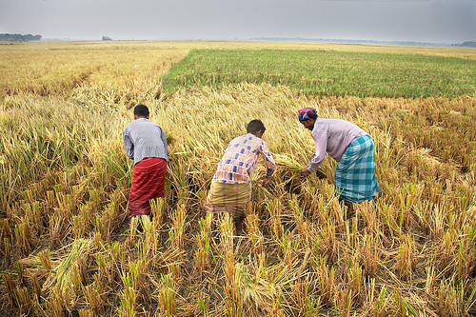
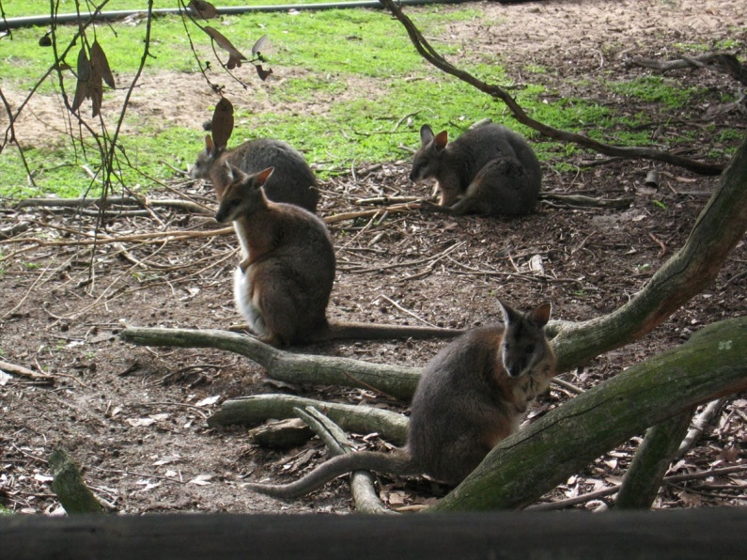
Őszi programok
Fotózás a természetben
Látogatás a vadasparkban
Szüretelés

Slide 8
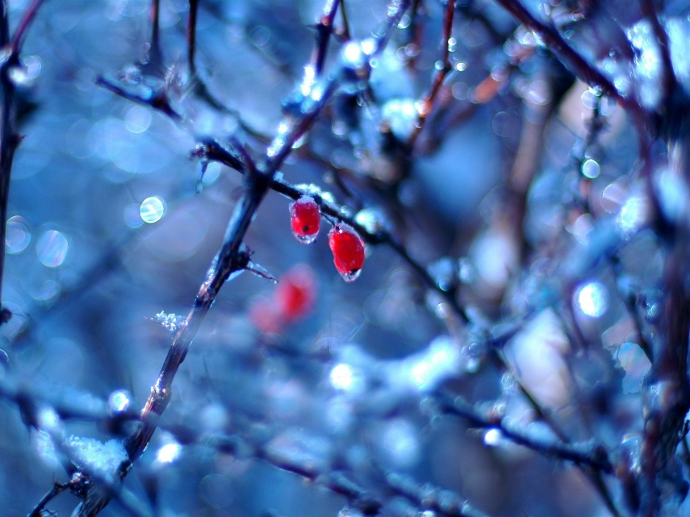
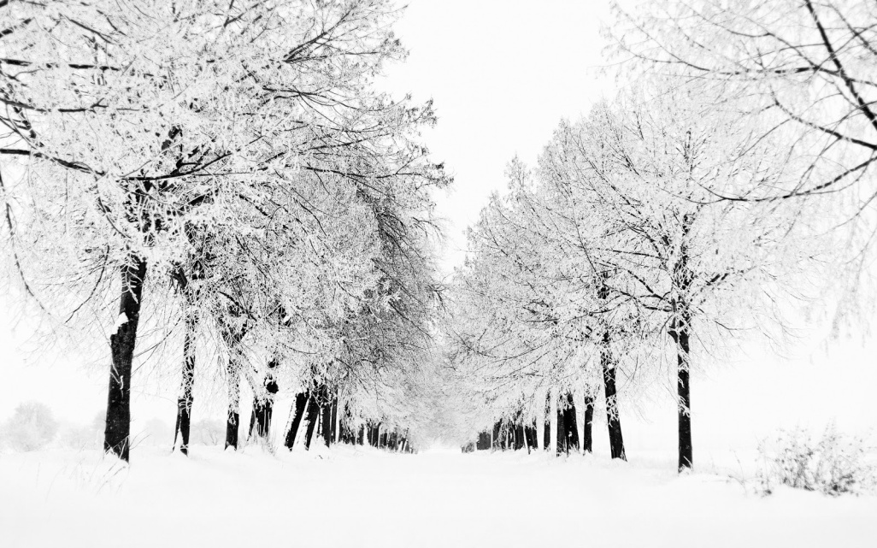
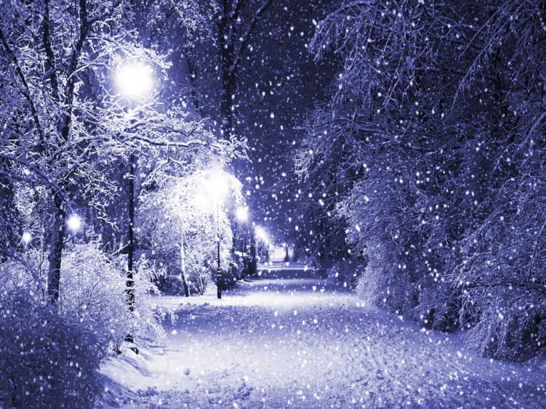
Tél
A tél a mérsékelt égöv egyik évszaka. Trópusi illetve száraz égövi tájakon nem létezik. Télen a legrövidebbek a nappalok és leghidegebb az időjárás.
A Föld északi féltekéjén december, január és február, míg a Föld déli féltekéjén június, július és augusztus a tél hónapjai.

Slide 9
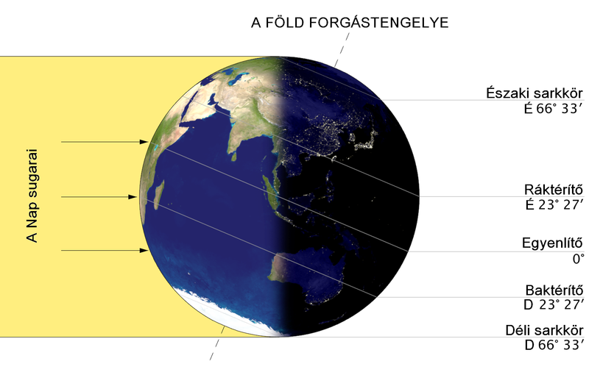
Téli napforduló
Téli napforduló az a pillanat, amikor a Föld forgástengelye a legnagyobb szögben hajlik el a Nap sugaraitól. Az északi féltekén a téli napfordulóig a Nap északról délre halad, utána pedig délről észak felé kezd mozogni, és az év legrövidebb nappalát (következésképpen a leghosszabb éjszakát) adja.
A téli napforduló az északi féltekén december 21-én van (esetenként 22-én), a déli féltekén pedig június 21-én (esetenként 22-én vagy 20-án).

Slide 10
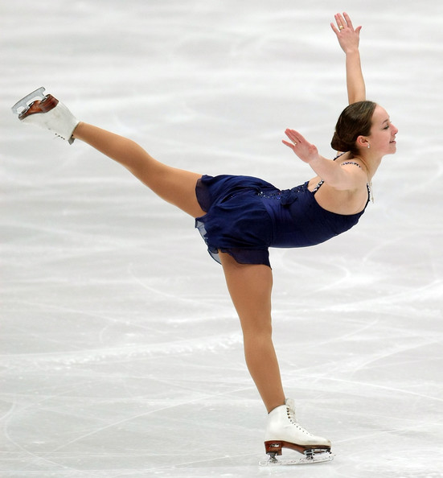
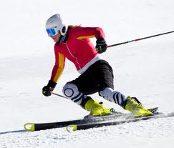
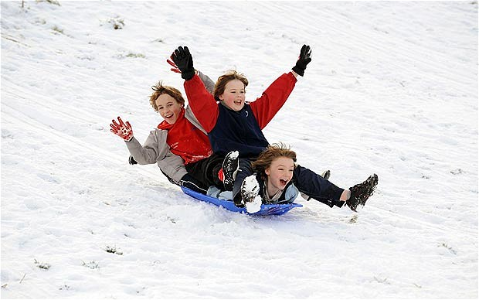
Téli sportok
síelés
szánkózás
snowboardozás
műlesiklás
alpesi sí
műkorcsolya
síakrobatika
északi összetett verseny
jégkorong
sífutás
sílövészet
rövid pályás görkorcsolya
sígyaloglás
bobozás
jégvitorlázás

Slide 11
Források
Wikipédia
Google képek
http://hu.wikipedia.org/wiki/Ny%C3%A1r
http://hu.wikipedia.org/wiki/%C5%90sz
http://hu.wikipedia.org/wiki/T%C3%A9l
http://hu.wikipedia.org/wiki/Tavasz

